Slide 1



DEPARTAMENTO MUNICIPAL DE ÁGUA E ESGOTO
POÇOS DE CALDAS
Painel sobre :
Tendências da Inteligência Artificial (I.A.) no saneamento .
oportunidades e desafios

Slide 2
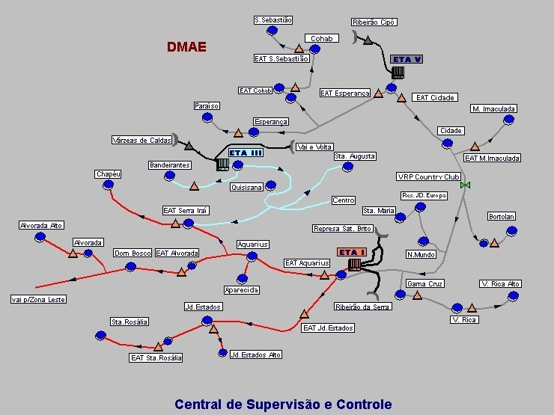
* Atualização do supervisório

Slide 3
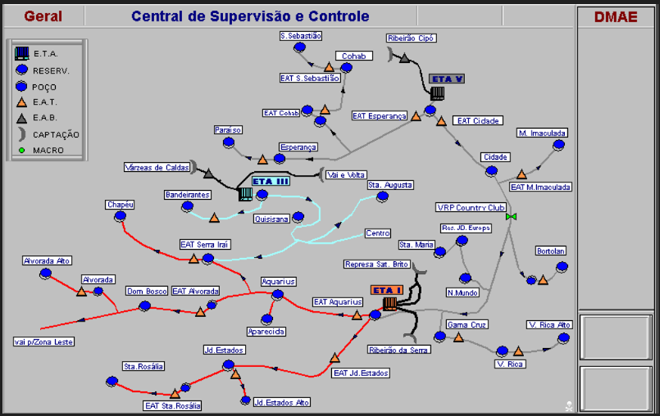
Durante 22 anos
De
2000
Até
2022

Slide 4
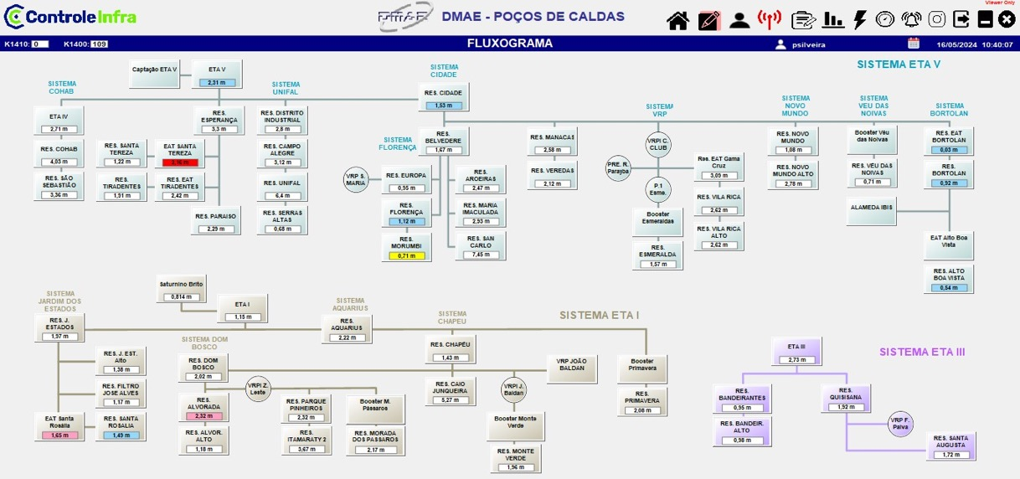
* Novo Supervisório Elipse E3
06 / Nov / 2022

Slide 5
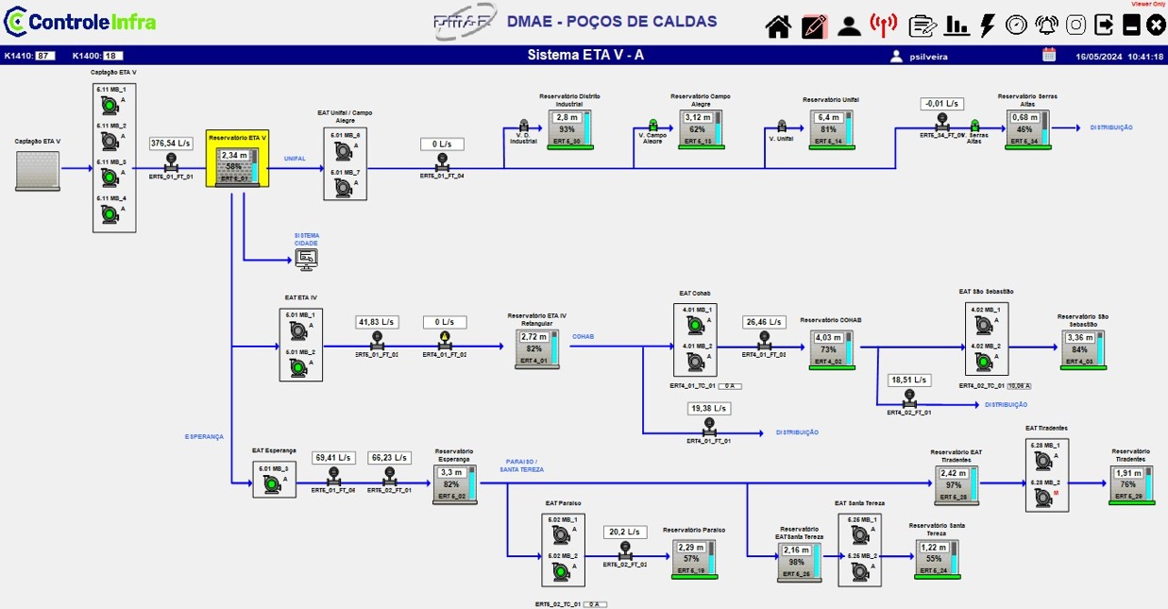
S e n t i d o d a i m p l a n t a ç ã o

Slide 6
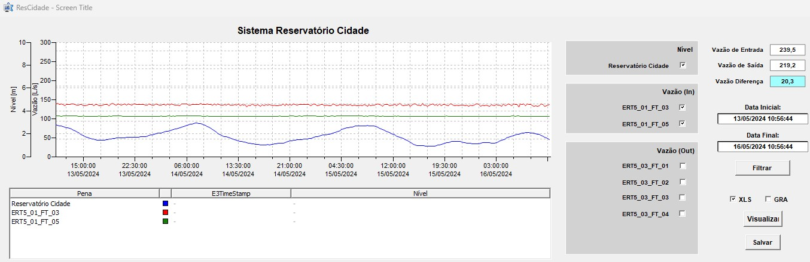
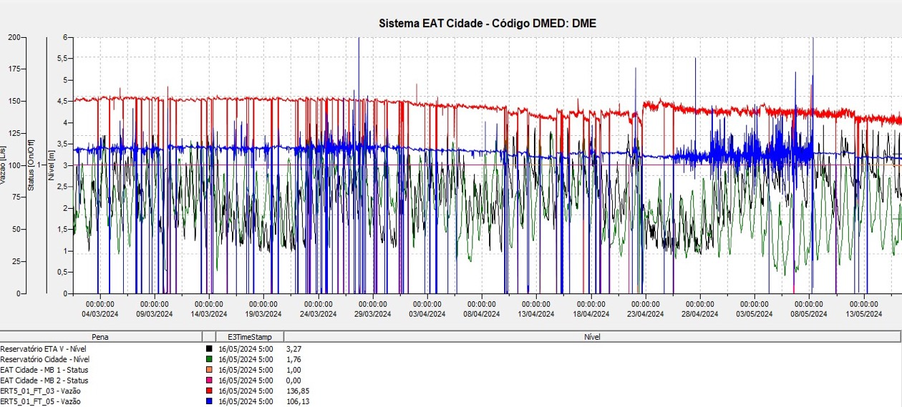
Gráficos para as Analises

Slide 7
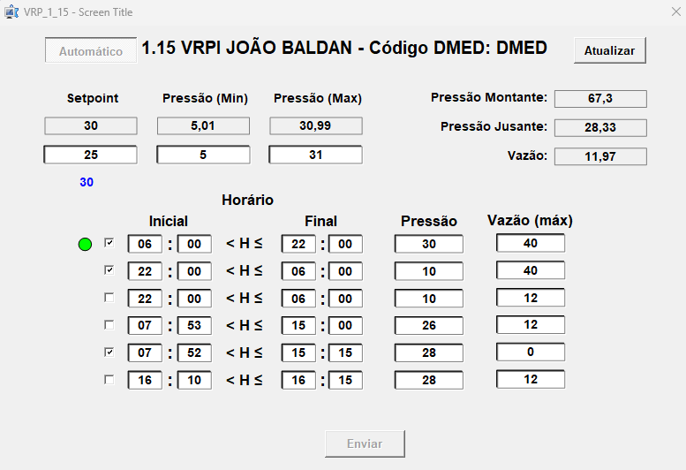
Grade de parâmetros para gestão das pressões para combate às Perdas

Slide 8
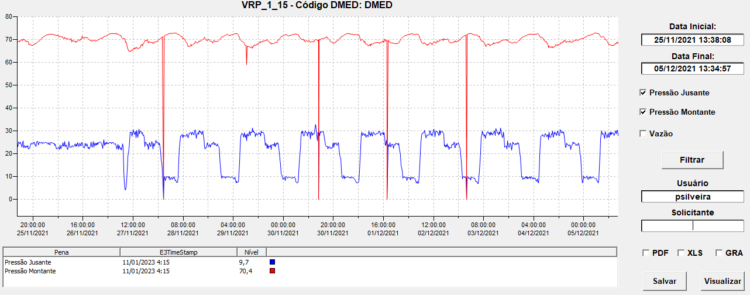
Gráfico dos ajustes de pressões para combate às Perdas

Slide 9
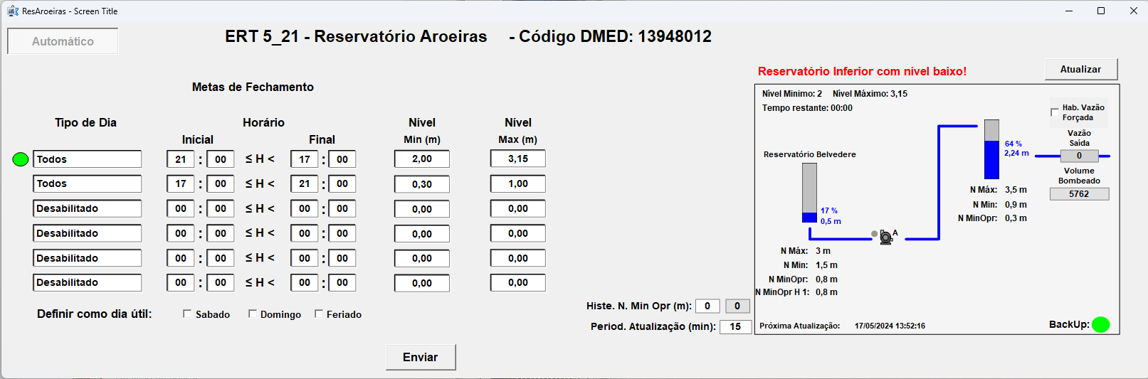
Grade de parâmetros para gestão das metas do sistema
Visando a eficiência energética

Slide 10
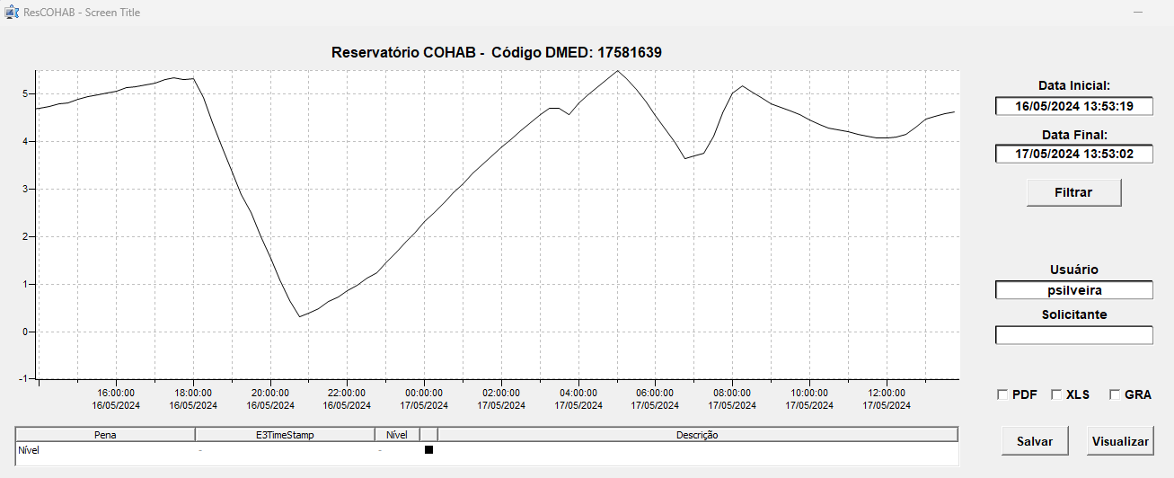
Metas e utilização dos reservatórios

Slide 11
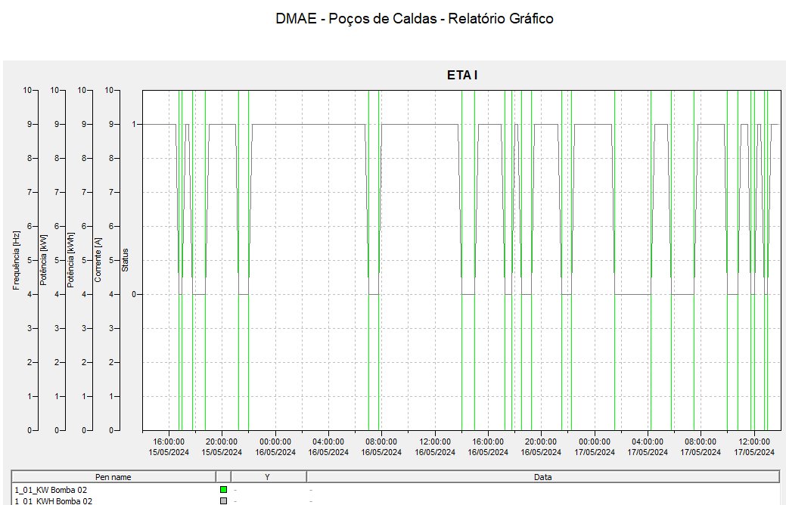
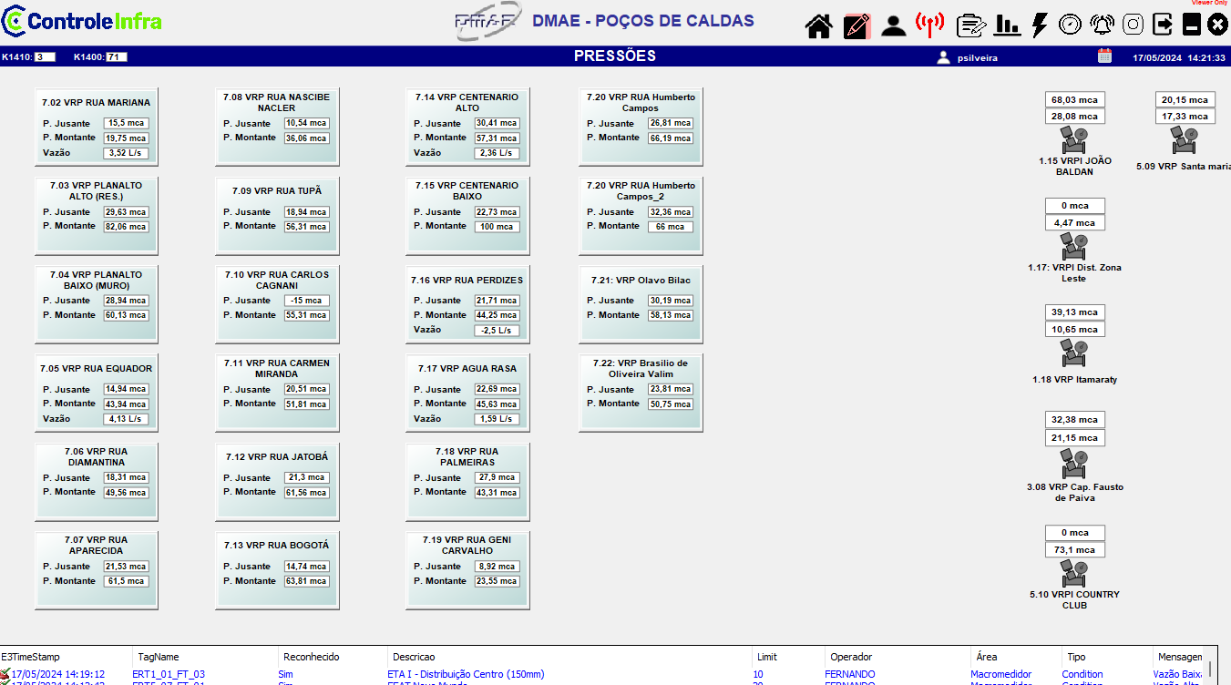
Outras telas de controles

Slide 12
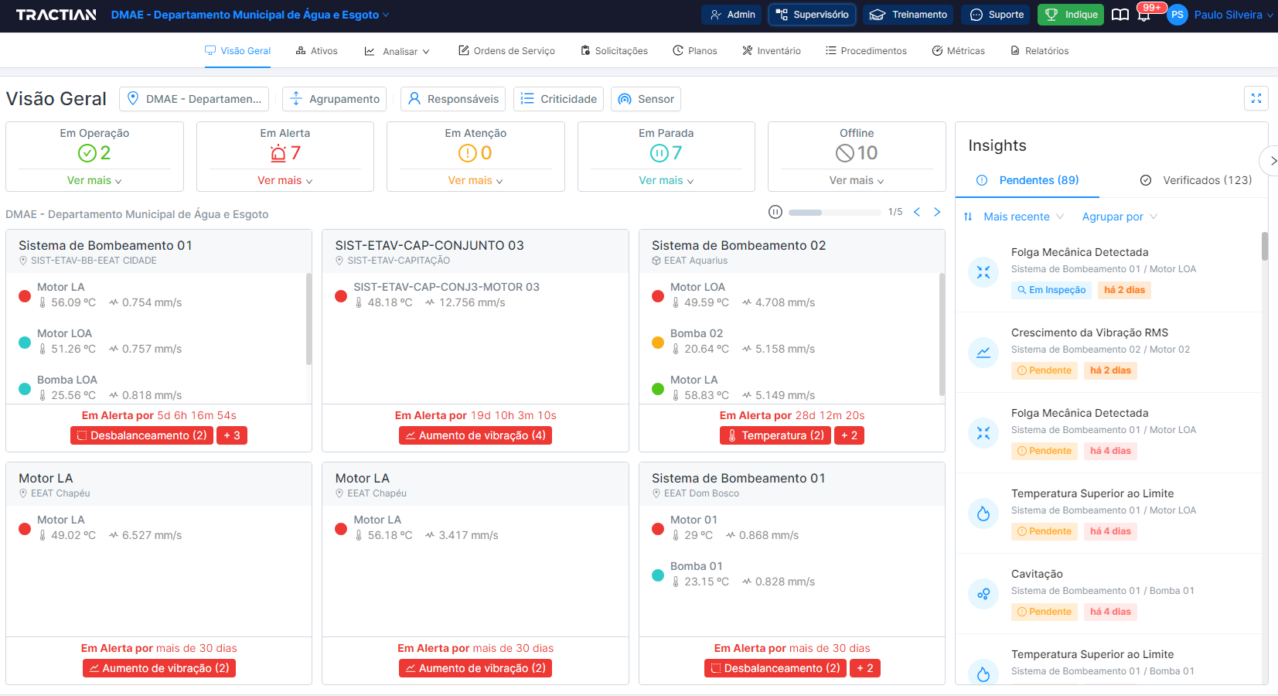
AI para Motores e Bombas
Monitoramento e Gestão das Manutenções
.
Preditivas
Preventivas
Corretivas
.
Em tempo real 24 h por dia
Correlacionado das informações, com a base de Dados

Slide 13
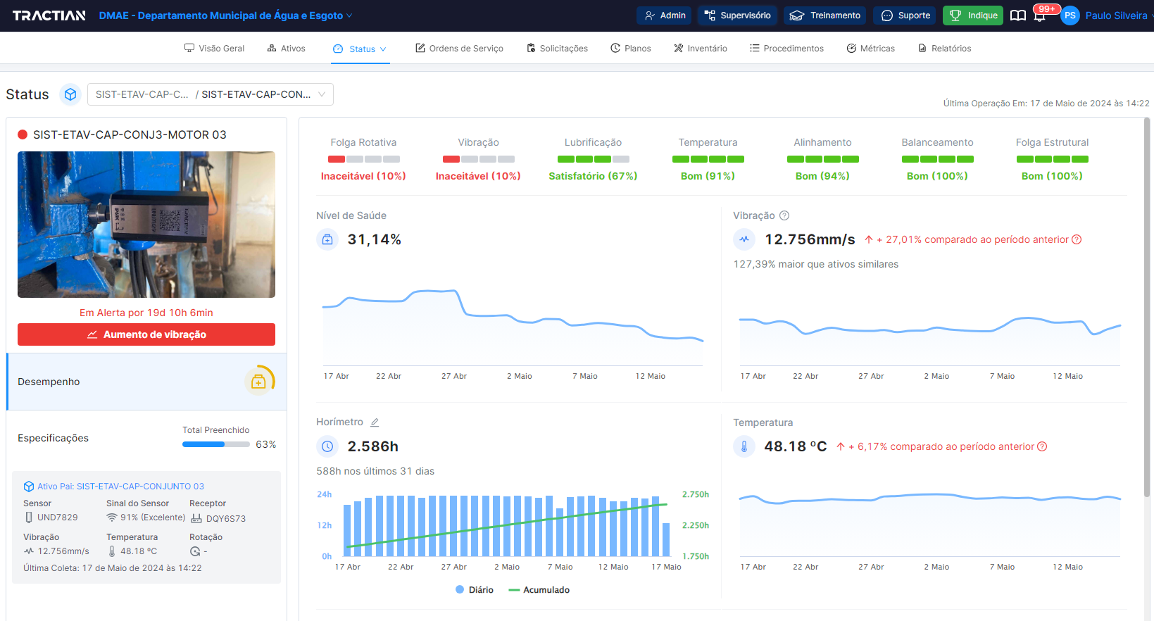

Slide 14

AI com foco no Combate ás Perdas
.
Wavin Water Network Management
24 h por dia - em tempo real
Gestão de ativos para o combate às perdas
Central de Gerenciamento de eventos
Correlacionando as informações coletadas, com a base de Dados

Slide 15
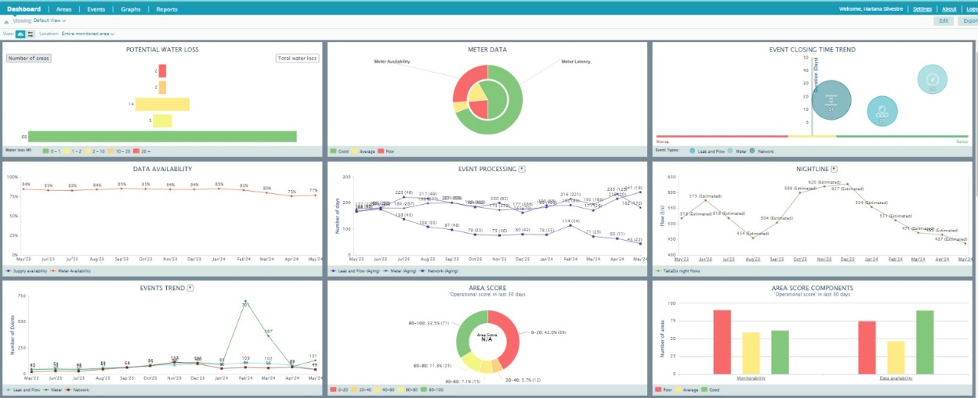
Dashboard – Situacional ( Geral e Dmc’s )

Slide 16
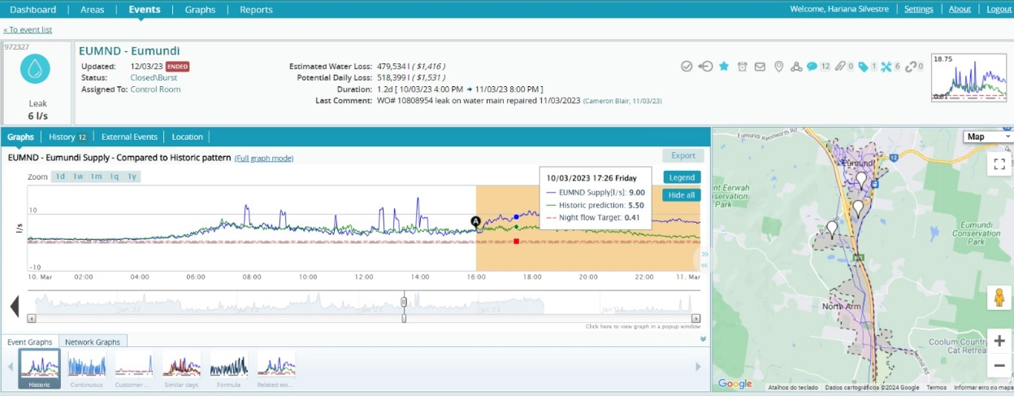
Evento Vazamento Identificado e resolvido em 1,2 dia Magnitude 6 l/s

Slide 17
Agradecimentos :
Ao Diretor do Departamento
Ao Técnico de Elétrica e automação
Ao Eng. Eletricista
Paulo Cesar Silva
Valdecir Zampieri
Antonio Rene Ballerini
Toda equipe da SPE-2

Slide 18


O b r i g a d o !
Paulo Fernando da Silveira
Supervisor Spe2
Depto Municipal de Água e esgoto

